Slide 1
LE JEU DES INDICES
Une diapo pour chaque famille
INDICES « PERSONNAGE »
INDICES « LIEU »
INDICES « CHRONOLOGIE»

Slide 2
LE JEU DES INDICES
Consignes
Indique à quel livre correspond chaque indice.
Tu peux déplacer les images pour les associer.
Surtout tu dois argumenter tes choix.

Slide 3
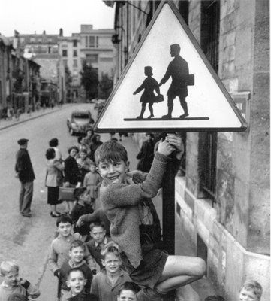
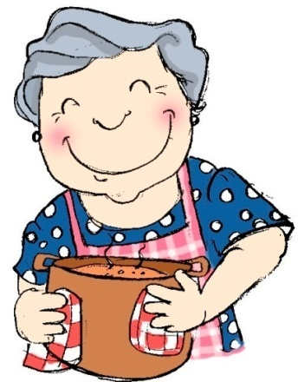
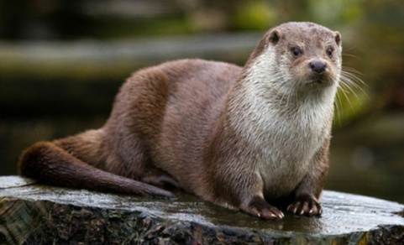
INDICES « PERSONNAGE »

Slide 4
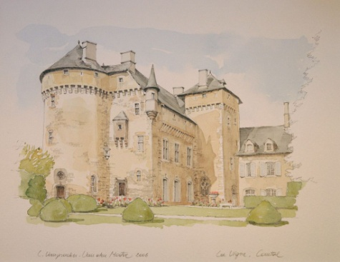
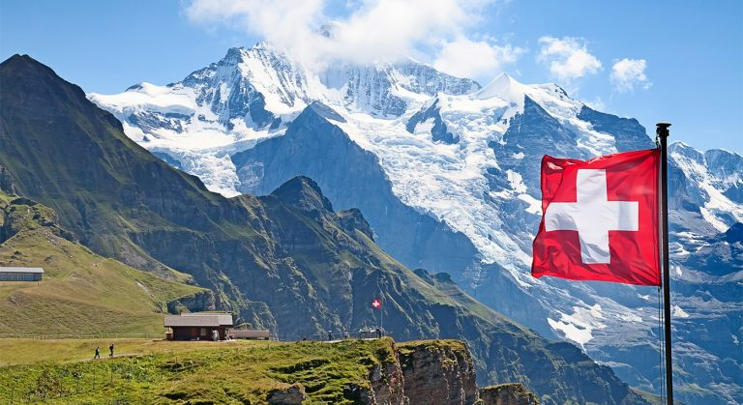
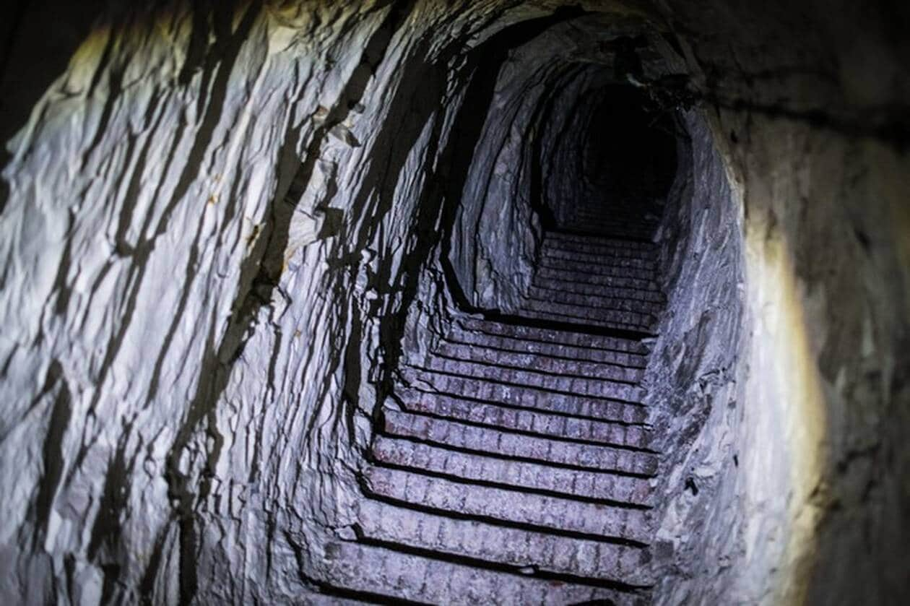
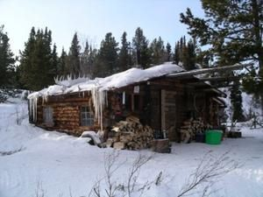
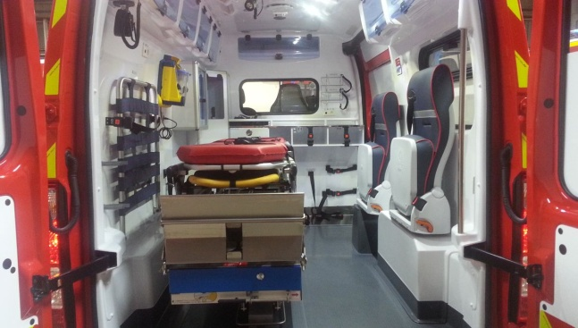
INDICES «LIEU »

Slide 5
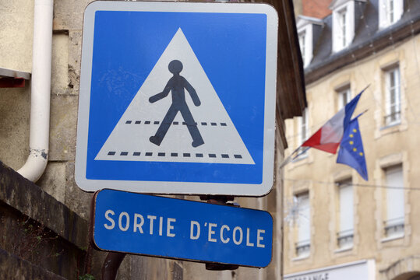
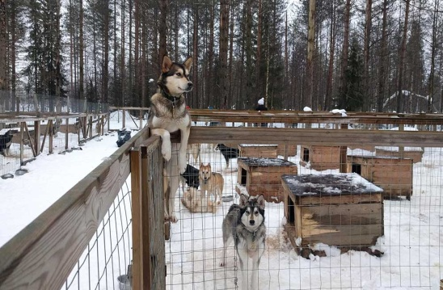
INDICES «CHRONOLOGIE »
2022
1944

